Slide 1
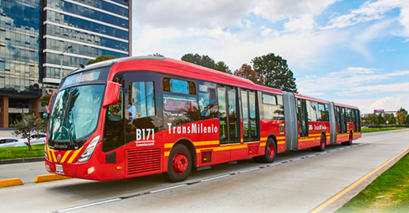

Plan de Ordenamiento Territorial Comité Sectorial 7 de julio-2020
2020

Slide 2
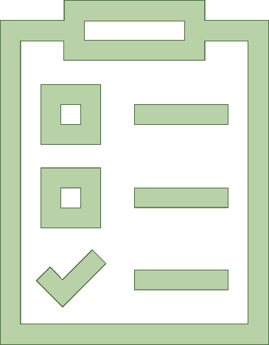

Proceso de Revisión POT 2020
Región
Estructura Ecológica Principal
Población
Movilidad
Revitalización
Sistema de cuidado
Varias mesas técnicas con SDP para POT: Infraestructura y equipamientos, revitalización, compatibilidad, normativa, urbanización y sistema de cuidado.
Ya hay una primera versión de documentos de diagnóstico - SDP.
Actualmente se trabaja en la definición del contenido estratégico
¿Qué queremos en el POT de acuerdo a necesidades del Sector?
Cronograma apretado – Necesidad de proyecciones de población y usos

Slide 3
Cronograma Revisión POT 2020
CRONOGRAMA DE DESARROLLO REVISIÓN GENERAL - POT
 | AÑO 2020
 | ENE |  |  |  | FEB |  |  |  | MAR |  |  |  | ABR |  |  |  | MAY |  |  |  | JUN |  |  |  | JUL |  |  |  | AGO |  |  |  | SEP |  |  |  | OCT |  |  |  | NOV |  |  |  | DIC
 | 1 s | 2 s | 3 s | 4 s | 1 s | 2 s | 3 s | 4 s | 1 s | 2 s | 3 s | 4 s | 1 s | 2 s | 3 s | 4 s | 1 s | 2 s | 3 s | 4 s | 1 s | 2 s | 3 s | 4 s | 1 s | 2 s | 3 s | 4 s | 1 s | 2 s | 3 s | 4 s | 1 s | 2 s | 3 s | 4 s | 1 s | 2 s | 3 s | 4 s | 1 s | 2 s | 3 s | 4 s | 1 s | 2 s | 3 s | 4 s
ETAPA PRELIMINAR
REVISION EXPEDIENTE DISTRITAL
REVISION DOCUMENTOS TECNICOS DE SOPORTE
PROPUESTA PRELIMINAR DE AJUSTE, CARTOGRAFÍA, DIAGNÓSTICO Y DOCUMENTO SÍNTESIS
PARTICIPACIÓN FASE 1 (DIAGNÓSTICO)
ETAPA FORMULACIÓN
MEMORIA JUSTIFICATIVA
DOCUMENTO TÉCNICO SOPORTE (DTS)
PARTICIPACIÓN FASE 2 (RESULTADOS FORMULACIÓN)
DOCUMENTO RESUMEN
PROYECTO DE ACUERDO
CARTOGRAFÍA
ETAPA CONCERTACIÓN Y CONSULTA
CONCERTACIÓN CAR
PRESENTACIÓN AL CONSEJO TERRITORIAL DE PLANEACIÓN DISTRITAL y PARTICIPACION FASE 3 (RESULTADOS CONCERTACION)
PRESENTACION CONSEJO DE GOBIERNO
PRESENTACION Y APROBACION DEL CONCEJO DISTRITAL*
*APROBACIÓN CONCEJO 90 DÍAS CALENDARIO (Dec. 1077 DE 2015)

Slide 4
1. Definición Componentes Sistema de Movilidad
Alcance del POT en materia de movilidad.
Qué debe quedar contenido en POT y qué se deja para el PMM
Se propone que POT incluya exclusivamente elementos que configuran el modelo de ocupación e impactan la estructura funcional y de servicios, y la estructura ecológica principal.
Temas como la gestión de la movilidad, medidas de tránsito, definición y categorización de tecnología y servicios se dejan para el PMM y los instrumentos que este defina.

Slide 5
Componentes del sistema de movilidad POT Vigente, MEPOT, POT 2019
Decreto 190 de 2004
Subsistema vial
Malla vial arterial
Malla vial intermedia
Malla vial local
Alamedas y pasos peatonales
Red de ciclorrutas y corredores de movilidad local
Malla vial rural
Subsistema de transporte
Red de transporte masivo
Red de corredores troncales de buses y sus rutas alimentadoras
Red de transporte publico colectivo
Tren de cercanías
Transporte individual publico y privado
Red de estacionamientos públicos en via y fuera de via de propiedad publica, privada o mixta
Terminales de pasajeros de transporte urbano e interurbano
Terminales de carga
Aeropuertos Eldorado y Guaymaral
Subsistema de regulación y control de trafico
Centros de control de trafico
Red de semaforización
Sistemas tecnológicos de vigilancia y control de la operación del trafico
Subsistema vial peatonal
Andenes, plazas, parques, cruces peatonales, puentes peatonales y senderos
Decreto 364 de 2013
Subsistema vial
Malla vial de integración regional
Malla vial principal
Malla vial complementaria
Subsistema de transporte
Sistema Integrado de Transporte Publico
Red de transporte masivo (alta, media y baja capacidad)
Red de transporte publico individual
Red de transporte interurbano y especial
Red de transporte no motorizado
Red de vías Cicla y carriles Cicla (Ciclorrutas)
Red Peatonal
Red de transporte en vehículo privado
Red de transporte de carga y mercancías
Red de estacionamientos públicos
Red de intercambiadores modales
Red de equipamientos de soporte del SITP
Subsistema de regulación y control de trafico
Centros de control de trafico
Red de semaforización
Sistemas tecnológicos de vigilancia y control de la operación del trafico
POT 2019
Subsistema vial
Malla vial arterial
Malla vial intermedia
Malla vial local
Subsistema de transporte
Subsistema de transporte no motorizado
Red de movilidad peatonal
Red de ciclo infraestructura
Subsistema de transporte publico de pasajeros urbano regional
Red de corredores de transporte publico masivo
Red de corredores de alta capacidad
Red férrea de integración regional
Red de transporte publico complementario
Infraestructura de soporte al transporte publico
Subsistema de transporte de carga y logistica
Subsistema de estacionamientos públicos y disuasorios
Subsistema de trafico inteligente
Centros de control de trafico
Red de semaforización
Sistemas tecnológicos de vigilancia y control de la operación del trafico

Slide 6
Estructura subsistema de transporte
PROPUESTA POT 2020
Subsistema de transporte
Transporte no motorizado
Transporte público de pasajeros
Transporte de carga y mercancías
Red de estacionamientos
Red peatonal
Red de ciclo infraestructura
Transporte urbano
Infraestructuras soporte (terminales, patios, paraderos)
Transporte regional
Estacionamiento en vía
Estacionamiento fuera de vía
Corredores de carga
Zonas de actividad logística
Transporte individual
privado
publico
De movilidad personal
masivo
zonal
corredores
Infraestructura de intercambio

Slide 7
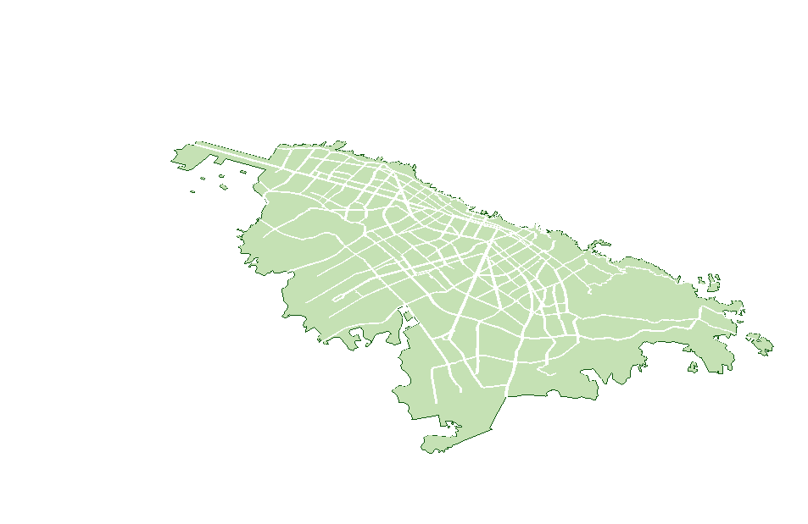
2. Clasificación y Tipología Vial
La clasificación vial puede viabilizar o restringir el desarrollo de proyectos de movilidad. Por ejemplo, actualmente existen restricciones respecto al estacionamiento de vehículos y la definición de corredores para transporte público.
Por lo tanto, se evidencia la necesidad de una clasificación flexible que facilite el desarrollo de diversos proyectos en la malla vial.
Los perfiles y secciones viales (V0, V1, etc) que quedarán definidas en el POT o en el instrumento que este defina, deben reglamentarse con un mayor grado de flexibilidad para permitir el desarrollo del sistema y las políticas de movilidad.

Slide 8
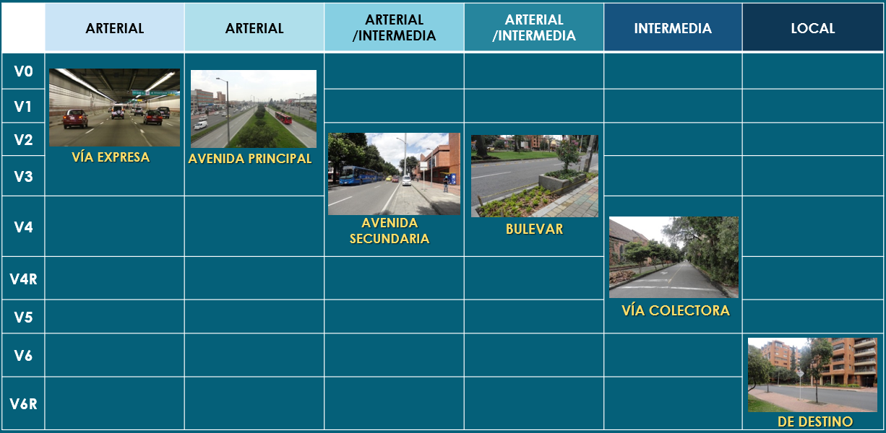
2. Clasificación y Tipología Vial

Slide 9

3. Definición de Redes de Transporte Público y Privado
La red de transporte público y privado se debe definir de acuerdo con la política de ordenamiento y el modelo de ocupación que defina el POT. Específicamente, con las proyecciones de población y usos del suelo. (i.e. futuros corredores de transporte masivo)
Esto implica un trabajo articulado entre la SDP y la SDM y el sector, un cronograma de trabajo conjunto y cooperación técnica.
Es importante tener en cuenta los tiempos requeridos para contar con las proyecciones de población-usos, la definición de la normatividad urbanística, los usos del suelo, y la modelación de transporte.

Slide 10
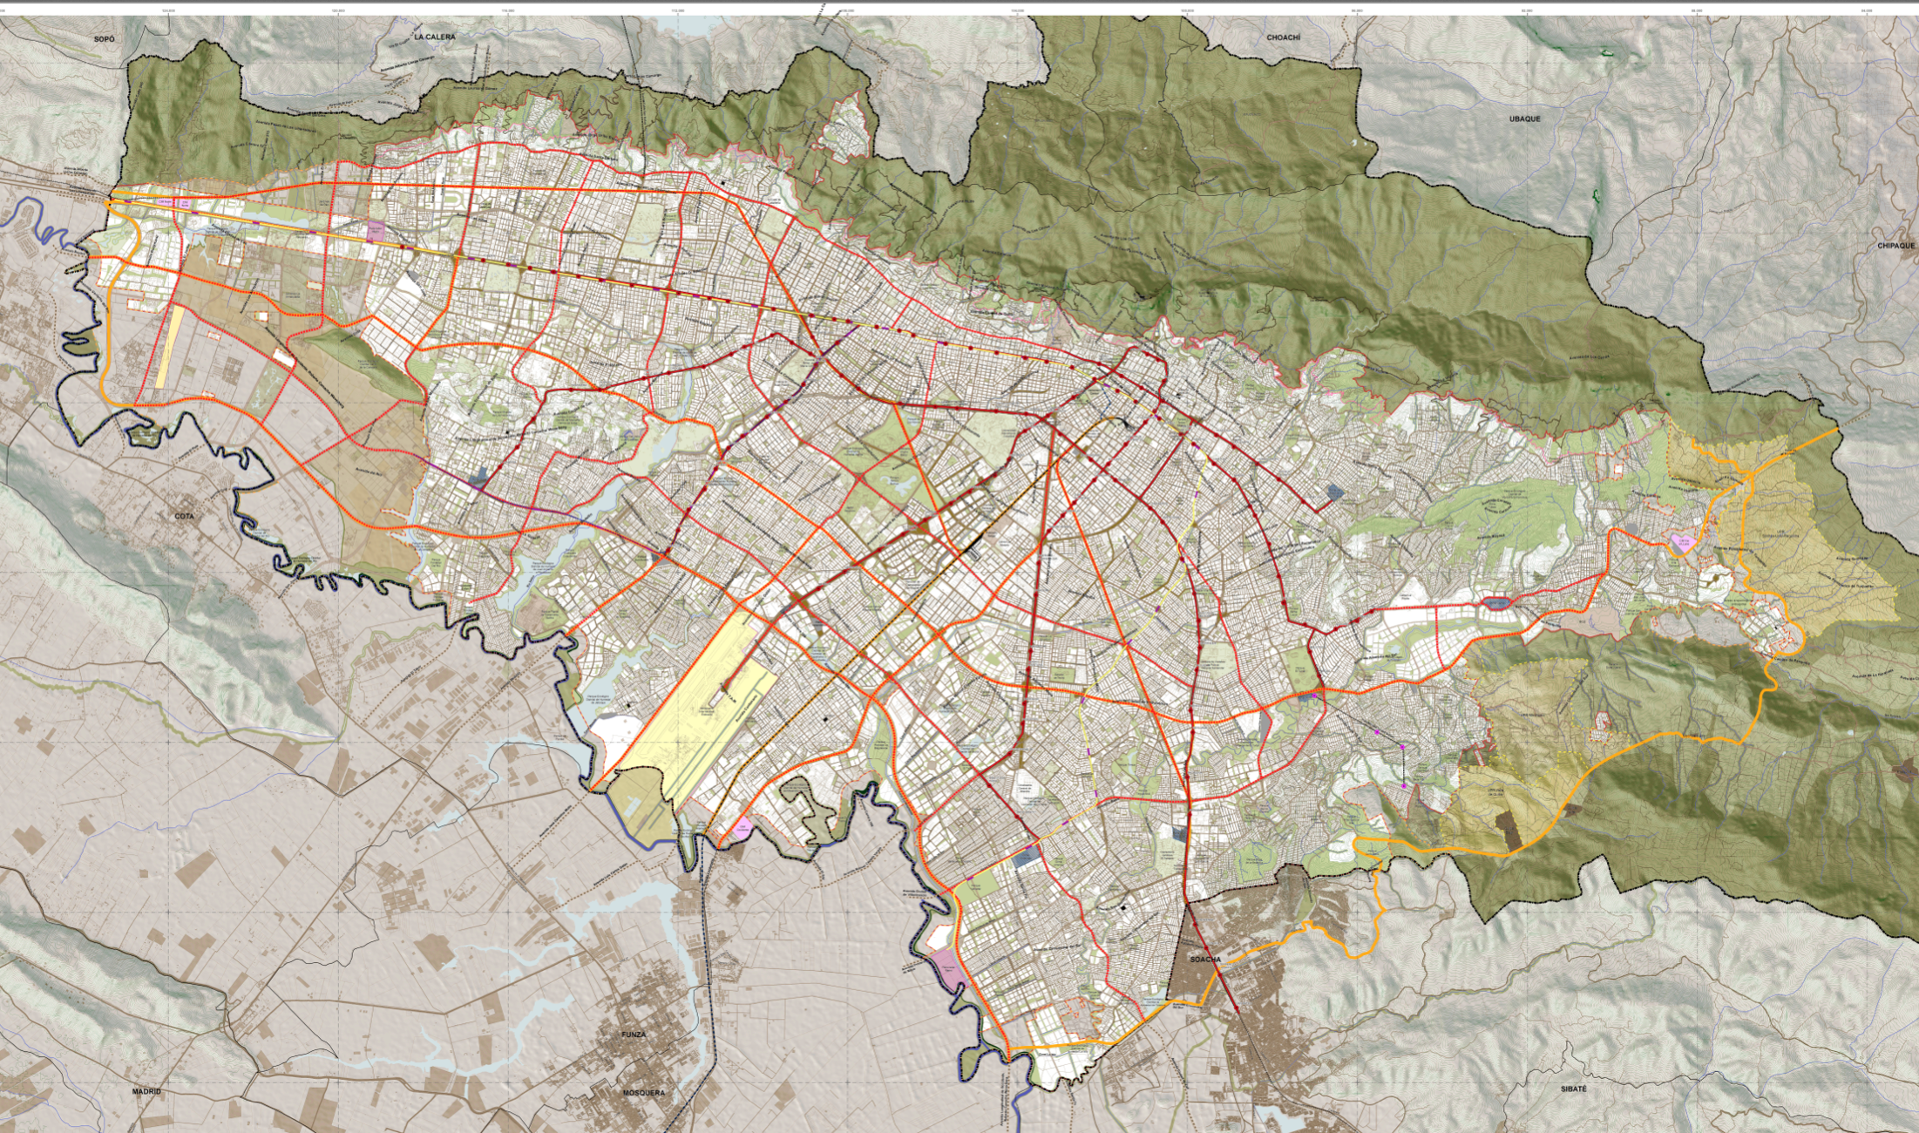
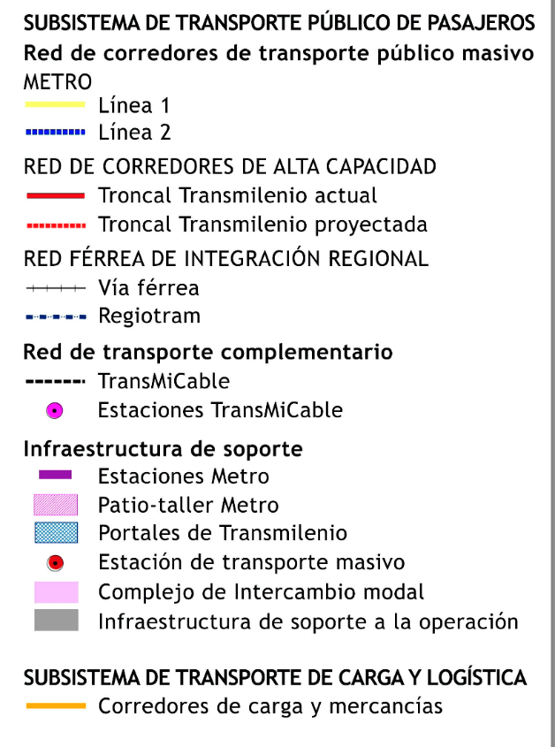
SUBSISTEMA DE TRANSPORTE PÚBLICO DE PASAJEROS, CARGA Y LOGÍSTICA
Plano 14
PRINCIPALES CORREDORES LOGÍSTICOS
Avenida Centenario
Avenida del Sur
Avenida Boyacá
ALO
Avenida Centenario
Avenida Ferrocarril de Occidente
Avenida Autopista al Llano
Subsistema de Transporte Público de Pasajeros, Carga y Logística

Slide 11
4. Definición y Alcance del Plan de Movilidad
Se deben definir los contenidos y lineamiento generales mínimos que deberán ser abordados por el Plan de Movilidad.
Se recomienda que el POT se concentre en las decisiones espaciales que impactan el ordenamiento del territorio y configuran el modelo de ocupación territorial, y el PMM aborde temas asociados a la gestión de movilidad, categorización de tecnologías y servicios de transporte público.
El PMM es el instrumento de planificación y política de mayor jerarquía para orientar el desarrollo del sistema de movilidad y sus componentes. Es importante dejar flexibilidad al PMM para atender requerimientos puntales de proyectos de movilidad que se definan en el POT.
Esta flexibilidad permitió hacer ajustes requeridos para viabilizar la infraestructura de soporte del SITP y el proyecto Regiotram de Occidente, entre otros.

Slide 12
4. Definición y Alcance del Plan de Movilidad
Es un instrumento de planeamiento de primer nivel que tiene por objeto adoptar la política de movilidad de Bogotá D.C. en el corto, mediano y largo plazo, así como establecer lineamientos para la adecuada gestión de la demanda de transporte motorizada y no motorizado y la consolidación de un sistema de movilidad sostenible, accesible y seguro.
El Plan de Movilidad podrá definir directrices sobre la planificación, gestión, construcción y operación de los sistemas y la infraestructura de transporte, los objetivos y metas que en materia de movilidad se requieren alcanzar, así como las estrategias, programas y proyectos por ejecutar y un mecanismo de seguimiento y evaluación. También deberá contener lo determinado en la Ley 1083 de 2006, el Acuerdo Distrital 732 de 2018 o las normas que los modifiquen, sustituyan o adicionen.
La Administración Distrital, en cabeza de la Secretaría Distrital de Movilidad, deberá actualizar y armonizar el Decreto Distrital 319 de 2006 y sus modificaciones con el presente Plan. Una vez adoptado, el desarrollo del sistema de movilidad y de la infraestructura de transporte estará supeditado al Plan de Movilidad en aquellos aspectos que sean reglamentados.

Slide 13

5. Definición del Transporte público
El POT debe definir los componentes físicos y espaciales del transporte público, sin entrar a clasificar o agrupar las modalidades del servicio.
Lo correspondiente con características del servicio no es una decisión de ordenamiento territorial y que por lo tanto puede abordarse de mejor manera en el Plan de Movilidad u otros instrumentos complementarios.
En materia de transporte público es importante incorporar lo establecido en el Decreto 394 de 2019 respecto a la implantación de la Infraestructura de Transporte Terrestre de Soporte a la Operación del SITP
Estas disposiciones se incorporaron en el Plan Maestro de Movilidad, teniendo en cuenta que de acuerdo con el POT vigente los planes maestros podían incorporar disposiciones urbanísticas.

Slide 14

6. Competencias en materia de Mantenimiento y construcción de la Infraestructura Vial y espacio púbico
Definición de competencias sobre la conservación y mantenimiento de la malla vial de acuerdo a la clasificación vial (IDU-UMV-FDL).
POT debe especificar los alcances de la competencia de cada entidad respecto a cada tipología vial, permitiendo que haya flexibilidad, cooperación y mayor eficiencia.
También es importante establecer las competencias de mantenimientos y construcción sobre los andenes, al igual que la red de ciclorrutas, dejando alineadas estas competencias con lo presentando en el Plan de Desarrollo Distrital respecto a las competencias de la UMV (en discusión).

Slide 15
7. Medidas de Mitigación en licencias e instrumentos
Considerando los impactos negativos que las nuevas edificaciones o equipamientos pueden ocasionar sobre los sistemas de espacio público y movilidad se requiere definir mecanismos de mitigación de impactos urbanísticos.
Entre estos son altamente relevantes los estudios de tránsito y los estudios de demanda y atención a usuarios.
Es importante considerar la potencial afectación a la infraestructura de transporte masivo por proceso de redensificación o desarrollo en su área de influencia. (Ej. Estaciones de TransMilenio)
Se recomienda instrumentos de planificación de segundo y tercer nivel, como planes zonales y planes parciales, tengan como requisito en su elaboración la realización de este tipo de estudios que permitan definir la infraestructura necesaria para atender la demanda generada.

Slide 16
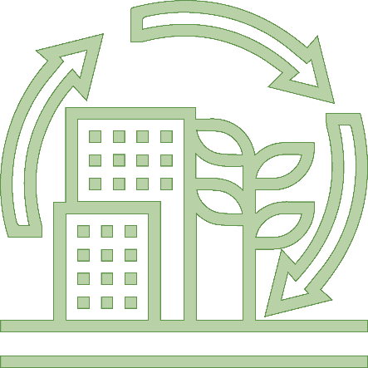
8. Cuota de estacionamientos
Exigencia de estacionamientos debe exigir una cuota máxima que restrinja el número de estacionamientos por edificación de acuerdo al tipo y proximidad al Transporte público.
Potencial fuente de financiación para la movilidad sostenible de el TP de la ciudad en el caso que las edificaciones puedan pagar si requieren superar el numero máximo de cupos permitidos.
Se eliminaría el requisito mínimo en ciertos casos.
Garantizar los estacionamientos preferenciales a través del cupo mínimo de estacionamientos para vehículos de cero y bajas emisiones e incluir las disposiciones urbanísticas de la Ley 1964 de 2019

Slide 17
Estaciones de Carga o repostaje de Vehículos Eléctricos
Localización | Tipo de uso | Condiciones
Espacio público | Abierto al público | Cumplir con las condiciones determinadas en el Manual de Calles de Bogotá y en el Manual de Parques y Plazas y podrán ser objeto de aprovechamiento económico.
Área privada | Abierto al público | Usos residenciales y de comercio y servicios, salvo que se trate de proyectos de vivienda de interés social y vivienda de interés prioritaria, que plantee estacionamientos del Grupo 3 debe contar con mínimo una acometida de electricidad para carga o repostaje de vehículos eléctricos, en los términos que establece la Ley 1964 de 2019 o la norma que la modifique, sustituya o adicione.
Área privada | Uso privado | Las estaciones de carga deberán localizarse al interior de estaciones de servicio de llenado de combustible, en cuyo caso se clasifican dentro de los servicios de alto impacto servicios automotrices y venta de combustible SAI4, también pueden localizarse en usos de Comercio y Servicios Generales (CSG). Su instalación debe cumplir con las condiciones establecidas en el RETIE y la NTC 2050 y demás normas que les sean aplicables.
Las entidades competentes con la Secretaría Distrital de Planeación podrán reglamentarlas, según la clasificación de los usos y las Áreas de Actividad establecidas en el presente Plan.
En los decretos reglamentarios de los tratamientos urbanísticos, se podrán establecer incentivos para la localización de acometidas de electricidad para carga o repostaje de vehículos eléctricos adicionales a las que se señalan en el presente artículo.

Slide 18
9. Sistema de Cuidado
Aprovechar las oportunidades de renovación urbana asociada al desarrollo orientado al transporte, para articular servicios de cuidado que respondan a la necesidad del mismo y un entorno que permite la movilidad tanto de la persona que cuida como la persona que requiere cuidado (diseño universal)
Pobreza de tiempo
Autonomía económica
Inter-
Seccionalidad
Autonomía de decisiones
Visibilización del rol sin perpetuar la feminización
Debido a que se hace desde el territorio y habilita el cuidado independiente del género logra esta doble función
Al tener los servicios asociados a focos de transporte, se disminuyen tiempos de viaje
Abre la posibilidad de personas asociadas al cuidado de acceder a ofertas laborales en nuevos sitios de atracción
El espacio público está pensado para estos roles, disminuyendo potencialmente exposición a riesgos de Seguridad Vial
Aunque el tomo desarrolla lineamientos hacia la ruralidad, desde SDM no tendría impacto en la interseccionalidad de manera específica
Estos nodos de servicios de cuidado, cuando estén articulados al transporte público, abren la posibilidad de aumentar el acceso a la ciudad (no sólo laboral)
Seguridad personal y vial

Slide 19

10. Otros
Flexibilización de usos y equipamientos en estaciones y CIMS
Proyectos especiales:
Metro Fase 1 y 2 (corredor especial de la caracas)
Corredor verde de la 7ma,
Ciclo alameda medio milenio
Cables Aéreos
Regiotrams y CIMS
¿Que pasa con los proyectos Estructurantes? Lagos de Torca, Ciudad RIO, etc.
Logística y Carga: Plan Sectorial de Manejo de Mercancías
Movilidad Peatonal
Mecanismos de financiación/aprovechamiento del suelo para Transporte Masivo (Captura de Valor, etc)
Operación estratégica del Aeropuerto el Dorado (Conexión con Transporte Masivo)

Slide 20
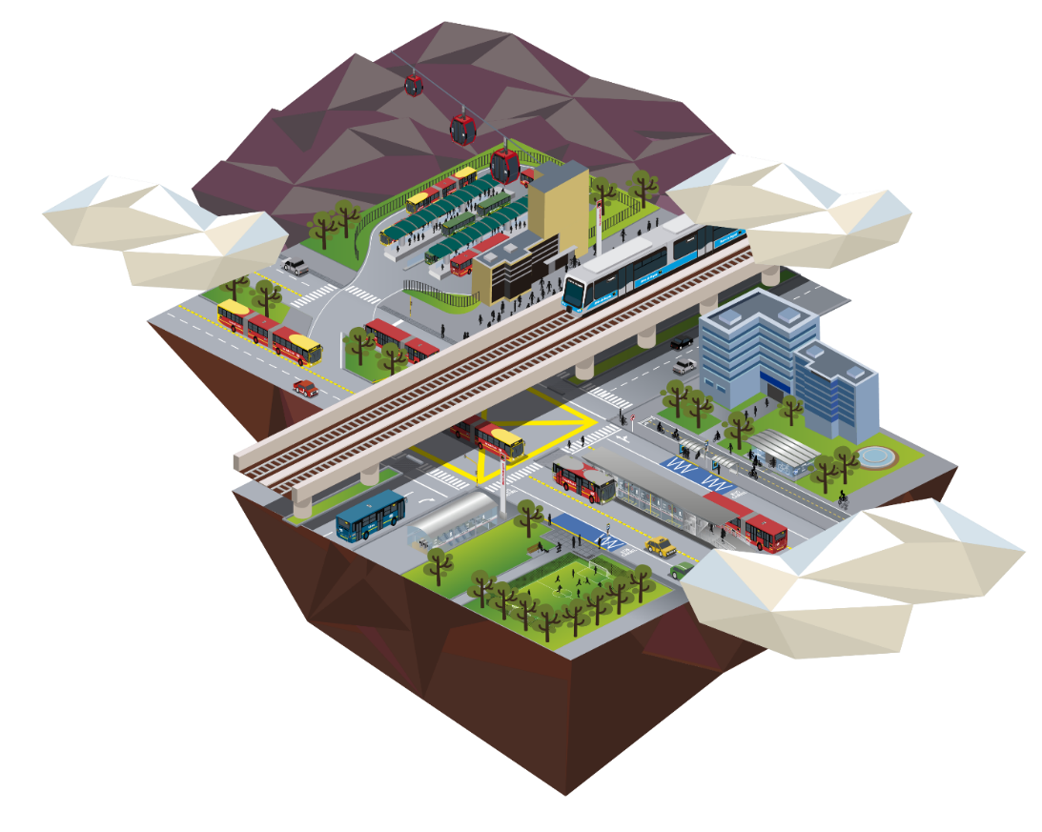

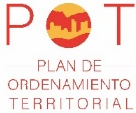

SITP en la revisión del POT
OBJETIVOS INDISPENSABLES
SITP SERVICIO PÚBLICO
SITP ESTRUCTURA
SISTEMA DE MOVILIDAD
SITP
OPERACIÓN MULTI
ESCALAR
Jerarquizar el SITP en el Sistema de Movilidad como servicio publico. Instrumentos para garantizar disponibilidad en procesos de urbanización, renovación y otros.
Propiciar transformaciones urbanas (desarrollo, renovación, consolidación, mejoramiento, conservación, etc.) en torno a los corredores e infraestructura del SITP (existentes y futuros)
Definir los componentes de infraestructura del SITP, incluidos corredores viales
Linear condiciones para la implementación de la infraestructura SITP autónoma o con y en usos mixtos
Identificar mecanismos físicos y en recursos para la mitigación de impactos de la urbanización en el SITP
Flexibilizar los procedimientos de reserva y adquisición de suelo para infraestructura SITP
Escalar y optimizar Decreto 394 de 2019 en POT
Determinar mecanismos de integración físico espacial del SITP con los sistemas de transporte regional
Imagen: TRANSMILENIO S.A.
Infraestructura y equipamientos
Urbanización
Región
Revitalización
Sistema de cuidado

Slide 21
Temas Empresa Metro
Normativa sobre infraestructura de transporte Metro y líneas férreas.
Definición de corredores para futuras líneas de transporte masivo (red de alta capacidad del SITP).
Criterios de localización y normativa relacionada a estaciones del sistema.
Criterios de localización y normativa relacionada con Patios Talleres (infraestructura de soporte).
Criterios de localización y normativa relacionada con subestaciones eléctricas.
Criterios y normativa relacionada con inserción del viaducto de la PMLB-T1.
Cartografía y normativa de reservas del sistema movilidad (reservas de transporte).
Definición de perfiles viales que incluyan componentes de líneas Férreas o infraestructura de líneas de metro.
2. Normativa para Captura de Valor asociada a Infraestructura de Transporte de líneas de Metro y líneas férreas.
- Criterios para la definición de áreas de influencia para Captura de Valor
2.1. Instrumentos para proyectos de iniciativa Pública
Derechos de Edificabilidad - Subasta.
Reparto de Cargas y Beneficios.
2.2. Instrumentos proyectos de iniciativa Privada.
Participación en Plusvalía.
Cargas por Edificabilidad Adicional.

Slide 22
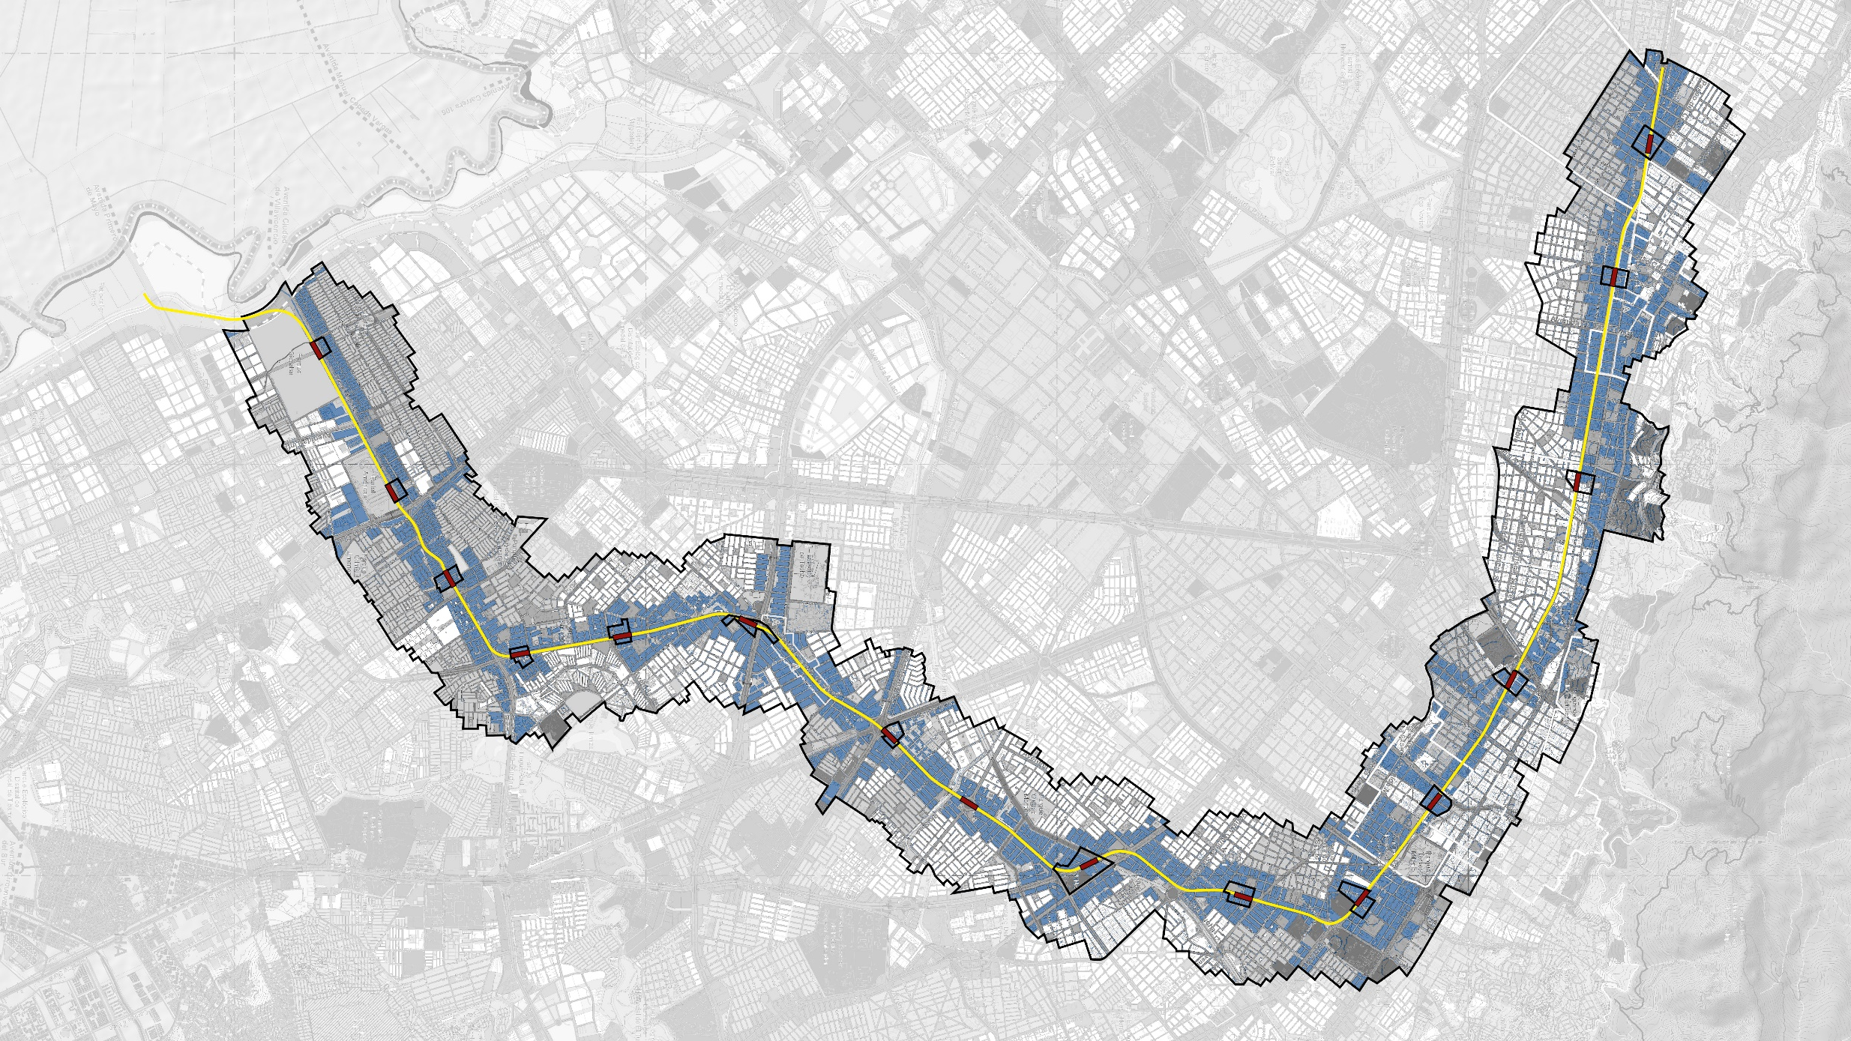













VOCACIÓN ESTACIONES PLMB
VISIÓN DE CIUDAD
EMPRENDIMIENTO/
COMPETITIVIDAD
REVITALIZACIÓN
URBANA Y AMBIENTALL
REVITALIZACIÓN
URBANA Y AMBIENTAL
EMPRENDIMIENTO/
COMPETITIVIDAD
UNIVERSIDADES
NODO DE EQUIPAMIENTOS PARA REFORZAR COMUNIDAD
NODO DE EQUIPAMIENTOS PARA REFORZAR
COMUNIDAD
INTEGRACIÓN REGIONAL
REVITALIZACIÓN
URBANA Y AMBIENTAL
EMPRENDIMIENTO/
COMPETITIVIDAD
REVITALIZACIÓN
URBANA Y AMBIENTAL
CENTRO HISTÓRICO
REVITALIZACIÓN
URBANA Y AMBIENTAL
REVITALIZACIÓN
URBANA Y AMBIENTAL
Subgerencia de Captura de Valor
Gerencia de Desarrollo Inmobiliario
SALUD
Notes:
En ese orden de ideas, el planteamiento para las estaciones de Metro consiste en promover la reactivación económica y social, de acuerdo a lo definido en el artículo 28 del proyecto de Acuerdo del PDD para implementar igualdad de oportunidades para la inclusión social, productiva y política a todo lo largo del corredor.
Así, se busca reactivar y generar dinámicas económicas mediante la formulación de apuestas territoriales que fortalezcan las acciones y políticas de desarrollo económico de sectores estratégicos para la ciudad. Lo anterior de conformidad con la meta estratégica 28 y el programa estratégico 4 del PDD.
A continuación veremos como se desagrega esta propuesta

Slide 23

UMV - APORTES AL DOCUMENTO DE DIAGNÓSTICO DE MOVILIDAD DEL PROYECTO - - POT
Se deben dejar claras las competencias sobre la conservación de la malla vial intermedia, rural, local y ciclorrutas. Se podría partir de la propuesta de la administración pasada:

Slide 24
UMV-APORTES AL DOCUMENTO DE DIAGNÓSTICO DE MOVILIDAD DEL PROYECTO - - POT
Se debería generar una política de conservación de la infraestructura vial que sirva de base para un plan maestro de conservación vial, incluyendo a la UMV que no estuvo contemplada en el POT de 2004 y teniendo en cuenta los ciclos de ajuste cuatrienales de los planes de desarrollo de la ciudad.
Es necesario que se hable de la generación de nuevas fuentes de recursos para la conservación de la infraestructura vial de cara a la importancia de sistemas de movilidad alternativos y fuentes de energía ecológicas.
El espacio público debería tener mayor relevancia incluyendo el tema de la intervención de vías completas y la posibilidad de financiar con privados la conservación de éstas áreas.

Slide 25
UMV - APORTES AL DOCUMENTO DE DIAGNÓSTICO DE MOVILIDAD DEL PROYECTO - - POT
El tema de la cicloinfraestructura sobresale en el diagnóstico pero requiere que se definan las competencias para su conservación y se podría plantear el tema de una red de ciclorrutas también para el área rural.
Es muy relevante el tema de la construcción y conservación de la malla vial rural de la ciudad en el contexto del programa de Bogotá rural del PDD, la política de ruralidad del distrito y a la luz del diagnóstico de la malla vial rural que está en mal estado en su mayor parte.

Slide 26
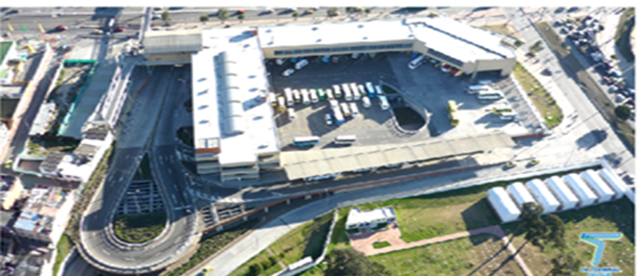
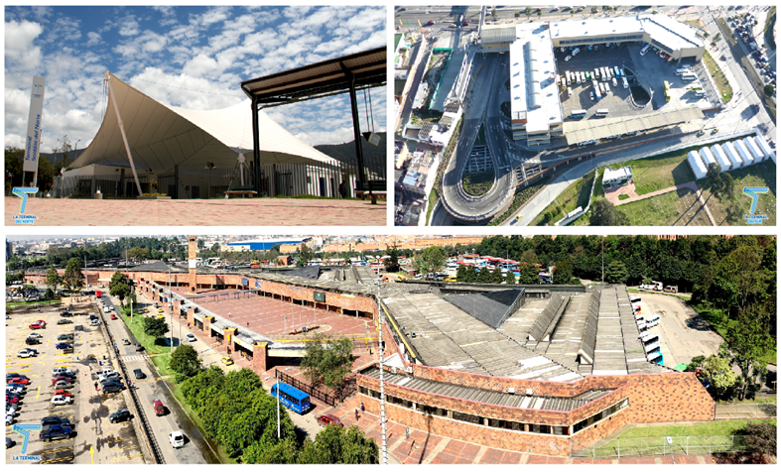
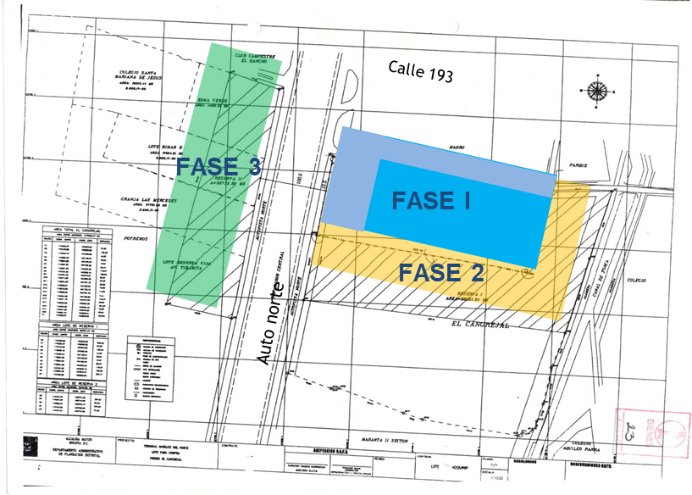
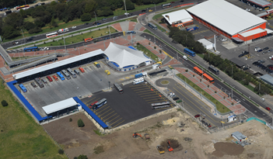
TERMINAL DE TRANSPORTE S.A .
La Terminal adelanta un estudio de prospectiva en el que se contempla la transformación actual del modelo de operación, como alternativa esta incorporar terminales Satélites en los siguientes puntos de la ciudad:
ALO (CALLE 13) YOMASA (AUTOPISTA AL LLANO) TORCA (AUTOPISTA NORTE), La terminal Salitre se proyecta en un uso mixto.
TERMINAL SATÉLITE DEL SUR: Requiere desarrollar solución vial que permita el acceso necesario en el nodo de intersección de las vías Calle 59 Sur y Autopista Sur, sin bloquear el flujo de la Autopista Sur.
CAMBIO DEL USO DEL SUELO TERMINAL SALITRE
Actualmente el uso de suelo establecido en el POT es Dotacional y las construcciones que se erijan sobre el mismo solo pueden ser relacionadas con la prestación de servicios de transporte. De acuerdo al uso de prospectiva este predio tendría mejor aprovechamiento con un uso mixto comercial vivienda y hoteles.
TERMINAL SATELITE DEL NORTE actualmente se solicito modificar la Resolución 368 del 14 de marzo de 2012 la cual contemplaba 3 fases. se ejecuto Fase 1 etapa uno, actualmente en operación, se cuenta con el predio para construir la etapa 2.
Fases 2 y 3 NO se adquirieron predios. El actual modelo de operación de la ciudad contempla centro intermodal del Norte en la periferia.

Slide 27
IDU – Revisión POT 2020
Flexibilidad en perfiles viales asociados al tipo de tratamiento. En zonas de desarrollo es posible implementar los perfiles determinados por la SDP pero en zonas consolidadas no es viable por la afectación predial generada.
Disponer de un Sistema Distrital de Gestión y Administración de Infraestructura, coordinación de la planeación y proyectos de construcción y conservación.
Trasladar la competencia de la SDP al IDU para la expedición, seguimiento y recibo de las obras de las Licencias de Intervención y Ocupación de espacio publico.
Precisar que las cargas urbanísticas y/o acciones de mitigación debería incluir todos los componentes asociados a su desarrollo, inclusive la adquisición del suelo.
Concurrencia de terceros para la adquisición predial por parte del IDU, para el cumplimiento de las obligaciones urbanísticas en planes complementarios (implantación, regularización y manejo).

Slide 28
IDU – Revisión POT 2020
Lineamientos generales y el procedimiento para que las reservas sean expedidas por las entidades gestoras de proyectos urbanos integrales o de transporte. Se debería adoptar una reserva general del Proyecto Urbano Integral que permita realizar la gestión de suelo de manera integral como Distrito.
Precisar la normatividad para el uso de los antejardines y habilitar los posibles usos asociados al sistema de transporte no motorizado
El uso transitorio de las reservas viales debe estar dispuesto para los proyectos de infraestructura vial, de transporte o espacio publico
Política que apoye los programas y proyectos de las entidades que deban realizar adquisición predial por obras publicas y el correspondiente proceso de reasentamiento de la población

Slide 29
PDD en el POT
Implementar 5000 cupos de cicloparqueaderos
Construir 280 Km de ciclo infraestructura
Política Pública de la bicicleta y Sistema de bicicletas públicas
Mantener el tiempo de viaje promedio en los 14 corredores principales
Iniciar la construcción de un cable aéreo
Gestionar la inserción urbana del Regiotram de Occidente y apoyar estructuración de los de Norte y Sur
Derecho Real accesorio de superficie en infraestructura de transporte
Bogotá Productiva 24 horas.
Coordinación, registro y saneamiento de obras producto de la aplicación de cargas.
Reducción del 10% en concentración de material particulado.

Slide 30
Mensajes Finales
Sugerimos para temas de movilidad tomar como punto de partida la propuesta del POT de 2019. Recoge las necesidades del sector en materia de ordenamiento territorial y normatividad urbanística, ajustándose a nuevo modelo de ciudad.
Se debe definir el alcance del POT respecto a la movilidad y su articulación con el Plan de Movilidad. (Infraestructura y usos VS. servicios y tecnologías )
Trabajo conjunto entre la SDP y la SDM-Sector para la definición de la red de transporte público y privado. Proyecciones de población y usos del suelo son ruta crítica para modelación de transporte que soporte el POT.
Es indispensable entender cuál es el modelo de ciudad propuesto para que las definiciones de movilidad en el POT se articule y ayude a materializar ese modelo.

